Slide 1




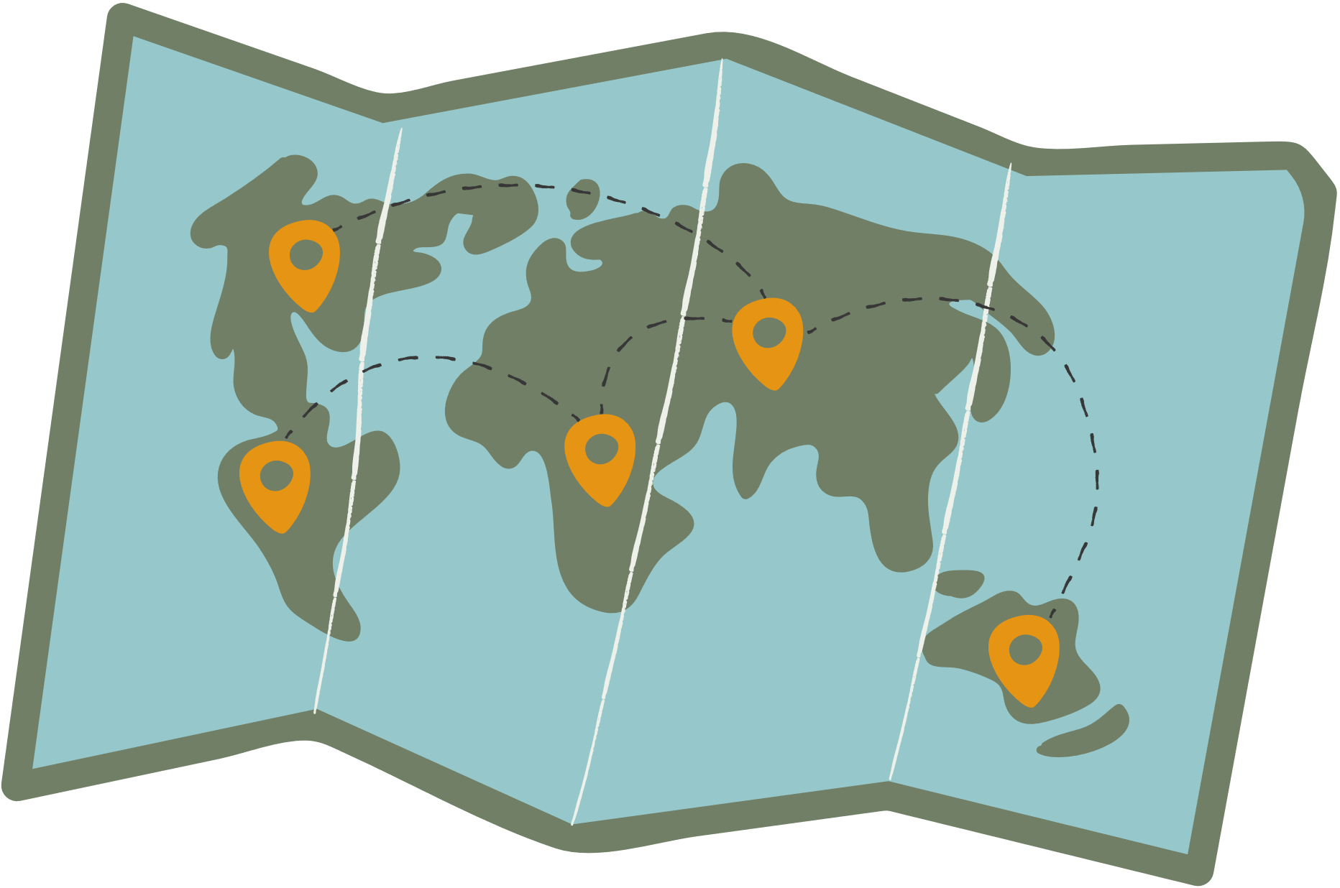



Đề Tài: Tìm hiểu về Federated Learning và ứng dụng
Tiều Luận Chuyên Ngành
SVTH: Nguyễn Anh Đắc 19133020
Nguyễn Thanh Tân Kỷ 19133031
GVHD: Th.s Quách Đình Hoàng

Slide 2



NỘI DUNG BÁO CÁO
Giới thiệu
đề tài
Nội dung chi tiết của Federated Learning
Triển khai mô hình
Kết Luận

Slide 3


New York 4,496 KILOMET
Sydney 12,073KILOMET
Manila 11,759KILOMET
Paris 9088KILOMET
GIỚI THIỆU VỀ ĐỀ TÀI
Tính Cấp Thiết Của Đề Tài
Mục Tiêu
Tìm hiểu về cơ sở lý thuyết FL
Tìm hiểu các thuật toán
Ứng dụng bài toán
Đánh giá kết quả

Slide 4
NỘI DUNG CHI TIẾT
Tổng quan về Federated Learning
Những đặc điểm chính
New York 4,496 KILOMET
Sydney 12,073KILOMET
Manila 11,759KILOMET
Paris 9088KILOMET

Slide 5

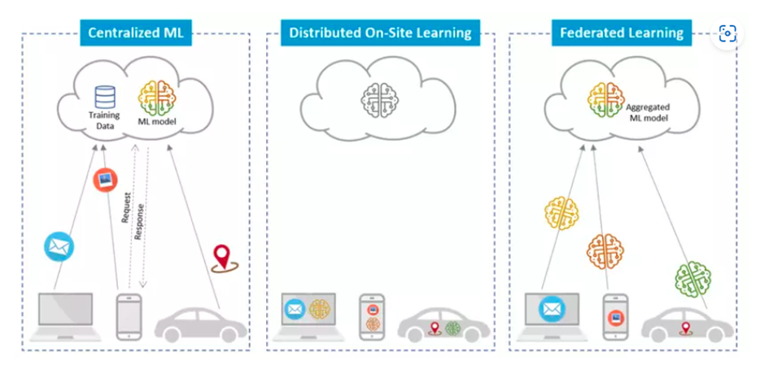
TỔNG QUAN
So sánh

Slide 6


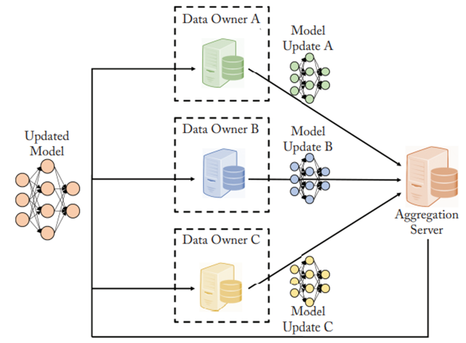
Ý tưởng của thuật toán FL
Đào tạo một mô hình tại nơi có dữ liệu.
Để các máy khách (client) truyền các mô hình tương ứng của chúng để đạt được sự đồng thuận cho một mô hình toàn cục.
Đảm bảo quyền riêng tư và bảo mật dữ liệu của người dùng
Mô hình toàn cục được xây dựng như thể các nguồn dữ liệu được kết hợp.
1.
2.
3.
4

Slide 7
Định nghĩa
Là một kỹ thuật máy học (ML)
Đào tạo một thuật toán trên nhiều thiết bị hoặc máy chủ phi tập trung đang giữ các tập dữ liệu cục bộ, mà không trao đổi các data đó.
Giải quyết các vấn đề về bảo mật, quyền truy cập và truy cập dữ liệu không đồng nhất.
Gồm hai quá trình:
Đào tạo mô hình
Suy luận mô hình.

Slide 8




New York 4,496 KILOMET
Horizontal federated learning (HFL)
Phân Loại
Vertical federated learning (VFL)
Federated transfer learning (FTL)

Slide 9
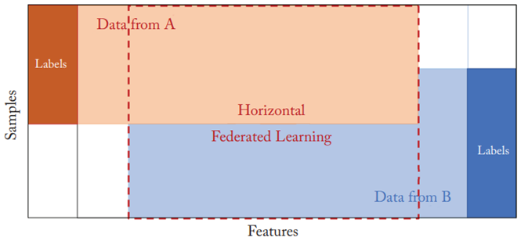
HFL - Học Liên Kết Ngang
Những người tham gia học tập liên kết sẽ chia sẻ các thuộc tính (feature) dữ liệu chồng chéo

Slide 10
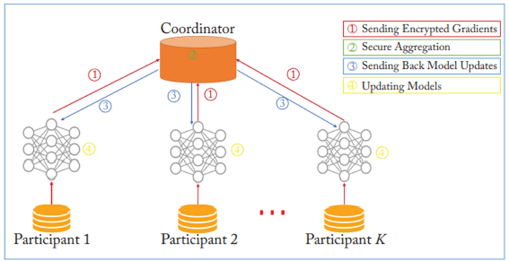
HFL - Học Liên Kết Ngang
Kiến trúc Client - Server
Hay còn gọi là kiến trúc master - worker
Có cùng cấu trúc dữ liệu hợp tác đào tạo mô hình ML
New York 4,496 KILOMET
Sydney 12,073KILOMET
Manila 11,759KILOMET
Paris 9088KILOMET

Slide 11
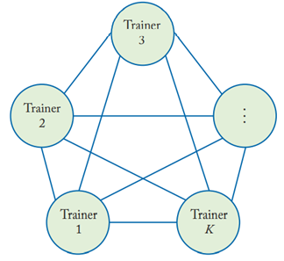
HFL - Học Liên Kết Ngang
Kiến trúc Peer - to - Peer
Cùng đào tạo chung một mô hình ML, chỉ sử dụng dữ liệu cục bộ của nó.
Cần các kênh an toàn để chuyển các trọng số mô hình cho nhau.
Thống nhất thứ tự nhận, gửi trọng số mô hình:
Cyclic transfer
Random transfer

Slide 12
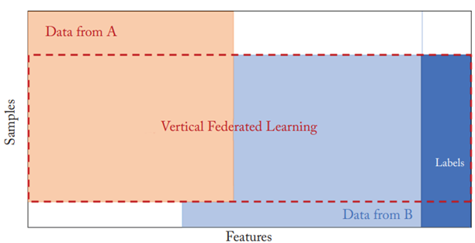
VFL - Học Liên Kết Dọc
Những người tham gia học tập liên kết chia sẻ các mẫu (samples) dữ liệu chồng chéo.

Slide 13
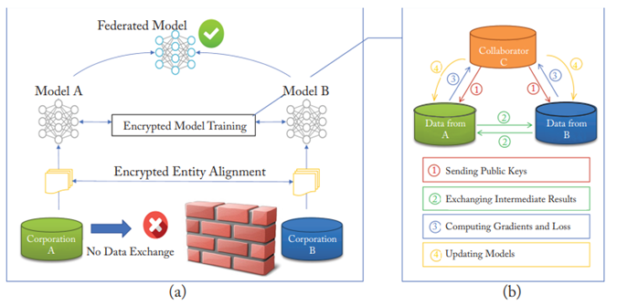
VFL - Học Liên Kết Dọc
Kiến trúc VFL
Liên kết thực thể mã hóa.
Đào tạo mô hình mã hóa.

Slide 14
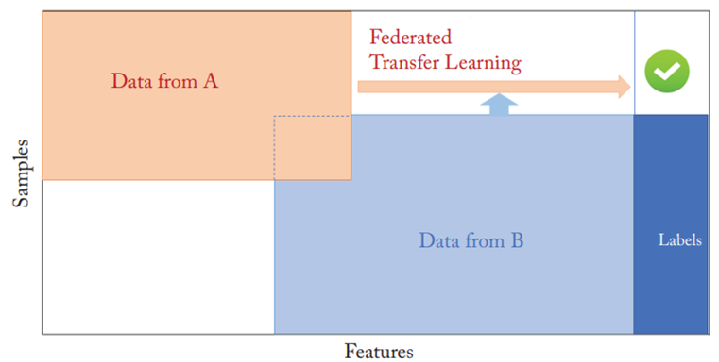
FTL - Học Chuyển Giao Liên Kết
Học chuyển giao là một kỹ thuật học tập để cung cấp các giải pháp chuyển giao kiến thức giữa các miền.
Ba loại kỹ thuật
Dựa trên mẫu
Dựa trên thuộc tích
Dựa theo mô hình

Slide 15
NỘI DUNG CHI TIẾT
ĐẶC ĐIỂM CHÍNH
New York 4,496 KILOMET
Sydney 12,073KILOMET
Manila 11,759KILOMET
Paris 9088KILOMET

Slide 16
ĐẶC ĐIỂM CHÍNH
Học lặp đi lặp lại:
Việc lặp lặp lại việc tương tác giữa máy Server và Client được gọi là Vòng học liên kết.
Mỗi vòng của quá trình này bao gồm việc truyền trạng thái mô hình toàn cầu hiện tại tới các nút tham gia
Đào tạo mô hình cục bộ trên các nút cục bộ này để tạo ra một tập hợp các bản cập nhật mô hình tiềm năng tại mỗi nút sau đó
=> Tổng hợp và xử lý các bản cập nhật cục bộ này thành một bản cập nhật toàn cầu duy nhất và áp dụng nó vào mô hình toàn cầu.
Notes:
Để đảm bảo thực hiện tốt nhiệm vụ cuối cùng của mô hình học máy trung tâm, học liên kết dựa trên một quy trình lặp đi lặp lại được chia thành một tập hợp nguyên tử của các tương tác giữa máy khách và máy chủ được gọi là

Slide 17
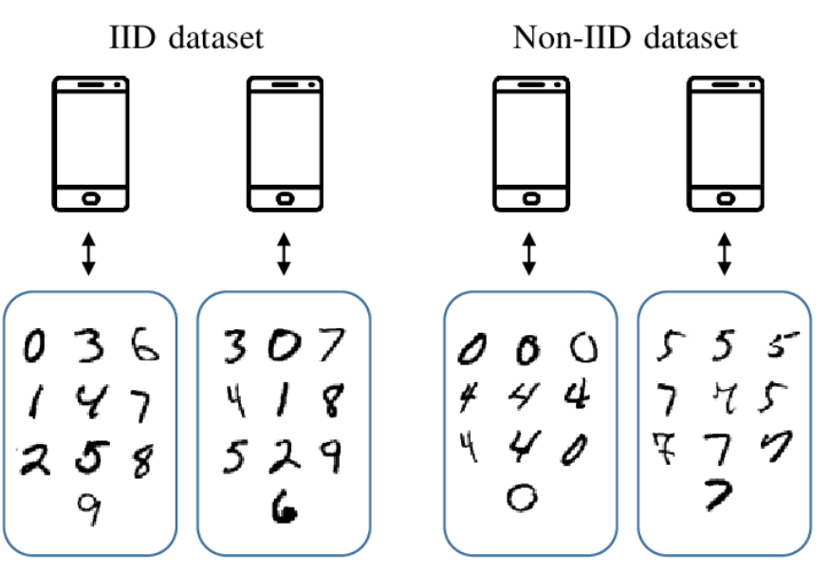
ĐẶC ĐIỂM CHÍNH
IDD & Non-IDD Data (Non - independent identical distributions )
Notes:
Phân phối giống hệt nhau không độc lập

Slide 18
New York 4,496 KILOMET
Stochastic Gradient Descent (SGD)
Algorithm
Federated Averaging (FedAvg)
Tối ưu

Slide 19
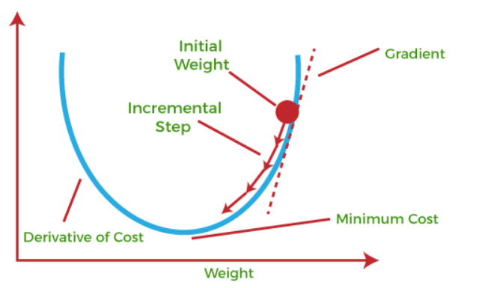
Sydney 12,073KILOMET
Stochastic Gradient Descent
Manila 11,759KILOMET
Paris 9088KILOMET
Wi+1 = Wi − η∇F(Wi)
Notes:
+ Một loại của Gradient Descent. Trong SGD, một hoặc một vài mẫu được chọn ngẫu nhiên thay vì toàn bộ tập dữ liệu cho mỗi lần lặp cập nhật tham số, điều này giúp giảm khối lượng dữ liệu và số lần cần tính toán ở mỗi vòng lặp của thuật toán
+ Vì chỉ có một mẫu từ tập dữ liệu được chọn ngẫu nhiên cho mỗi lần lặp, nên các cập nhật mà thuật toán thực hiện để đến cực tiểu thường biến động hơn so với thuật toán Batch- Gradient Descent
=============
+ Gradient Descent là một thuật toán tối ưu hóa lặp đi lặp lại được sử dụng để tìm giá trị cực tiểu của một hàm đã cho. Phương pháp này thường được sử dụng trong học máy (ML) và học sâu (DL) để giảm thiểu hàm chi phí/tổn thất.
+ Điểm xuất phát là một điểm tùy ý để chúng ta đánh giá hiệu quả công việc. Từ điểm xuất phát đó, ta sẽ tìm được đạo hàm (hay hệ số góc), từ đó có thể dùng tiếp tuyến để quan sát độ dốc của hệ số góc. Độ dốc sẽ Thông báo các cập nhật cho các tham số, Độ dốc tại điểm bắt đầu sẽ dốc hơn, nhưng khi các tham số mới được tạo ra, độ dốc sẽ giảm dần cho đến khi đạt đến điểm thấp nhất trên đường cong, được gọi là điểm hội tụ.
+ Tốc độ học tập η (eta): là kích thước của các bước được thực hiện để đạt đến mức tối thiểu. Tỷ lệ học tập lớn hơn làm cho thuật toán đi xuống dốc rất nhiều và nó có thể vượt qua điểm tối thiểu để bỏ lỡ nó. Vì vậy, luôn luôn tốt khi giữ tỷ lệ học tập thấp, ví dụ là 0,01.
+ Công thức: các tham số cần tối ưu hóa sẽ được tính bằng các tham số hiện tại trừ cho eta (tốc độ học) nhân với hàm mất chi phí

Slide 20
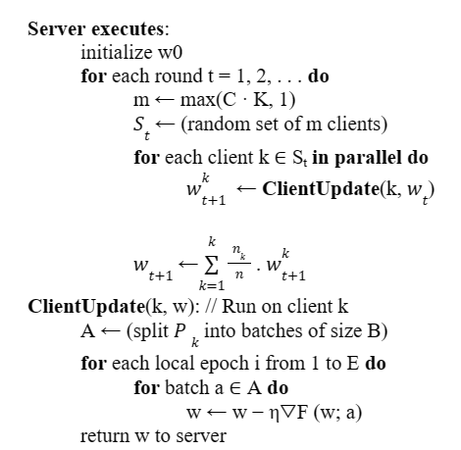
Sydney 12,073KILOMET
FedAvg
Manila 11,759KILOMET
Paris 9088KILOMET
K: tập hợp client
C: Số lượng client tham gia vào mỗi vòng đào tạo
w: các tham số
Pk : Dữ liệu ở client
B: Kích thước minibatch cục bộ
E: số lượt đào tạo mà mỗi client thực hiện trên tập dữ liệu cục bộ của mình trên mỗi vòng dữ liệu
▽F (w) : gradient hàm chi phí
η: tốc độ học
Notes:
- FedAvg hay còn gọi là thuật toán tính trung bình liên kết. Ý tưởng chính đằng sau FedAvg là thực hiện một số lượng lớn các cập nhật cục bộ trong các máy khách và sau đó lấy trung bình có trọng số đơn giản cho các thông số mô hình cục bộ trên máy chủ. Thuật toán này kết hợp độ dốc ngẫu nhiên (SGD) trên mỗi client với một máy server thực hiện tính trung bình của mô hình
===================
SERVER
+ B1: Khởi tạo tham số ban đầu W0
+ B2 Tiến hành lặp
- m<- danh sách client tham gia vào quá trình đào tạo thứ t. Danh sách client = chọn ngẫu nhiên C client từ K. (m phải chứa ít nhất là 1 client) ???????
+ B3: St<- chọn ngẫu nhiên tập client từ m ??????
+ B4: Với mỗi client thuộc St, thực hiện cập nhật các tham số W hiện tại
+B5 Cuối cùng tính trung bình các tham số nhận được từ các client
CLIENT
+ B1: A<-chia dữ liệu ở client K thành nhiều phần với size là B.
+ B2: lặp E lần
- Với mỗi tập dữ liệu trong A tính gradient hàm mất mát và thực hiện cập nhật lại tham số
+ B3: gửi các tham số đã cập nhật về server
- Vòng lặp ở server đến khi nào mô hình đạt được hiệu quả hoặc đạt đủ số lần quy định sẽ dừng lại.

Slide 21

Sydney 12,073KILOMET
Tối Ưu
Manila 11,759KILOMET
Paris 9088KILOMET
Hạn chế dữ liệu bị Non-IID và mất cân bằng
Tăng việc xử lý song song trên mỗi client (số client)
Tăng việc tính toán trên mỗi client
Cải thiện tốc độ giao tiếp client-server

Slide 22
NỘI DUNG CHI TIẾT
ƯU ĐIỂM && NHƯỢC ĐIỂM
New York 4,496 KILOMET
Sydney 12,073KILOMET
Manila 11,759KILOMET
Paris 9088KILOMET

Slide 23
ĐẶC ĐIỂM CHÍNH
Sydney 12,073KILOMET
Manila 11,759KILOMET
Paris 9088KILOMET
Ưu điểm:
Tính bảo mật dữ liệu
Tiếp cận thêm nhiều nguồn dữ liệu
Tận dụng mô hình từ nhiều bên
Notes:
Ưu điểm:
- Tăng tính bảo mật của dữ liệu. Đáp ứng được các yêu cầu bảo vệ dữ liệu người dùng ngày càng đang được siết chặt.
- Tiếp cận thêm được nhiều nguồn dữ liệu của người dùng do bản chất của FL là dữ liệu không di chuyển, mà là mô hình di chuyển.
- Cho phép một số bên hợp tác đào tạo mô hình ML để mỗi bên có thể tận dụng mô hình được đào tạo từ nhiều nguồn khác nhau tốt hơn, tốt hơn so với việc chỉ đào tạo trên tập dữ liệu của 1 bên.

Slide 24
ĐẶC ĐIỂM CHÍNH
Sydney 12,073KILOMET
Manila 11,759KILOMET
Paris 9088KILOMET
Nhược điểm:
Giao tiếp có thể chậm và không ổn định.
Dữ liệu từ những người tham gia khác nhau.
Mô hình lớn gây khó khăn cho việc đào tạo ở client
Những người tham gia bị phân tán và khó xác thực.
Notes:
- Giao tiếp giữa chủ sở hữu dữ liệu cục bộ và máy chủ tổng hợp có thể chậm và không ổn định
- Dữ liệu từ những người tham gia khác nhau trong học tập liên kết có thể tuân theo các phân phối không giống nhau và có thể có số lượng mẫu dữ liệu không cân bằng. Khi dữ liệu đào tạo nằm trên thiết bị của người dùng, nên không có cách nào đánh giá dữ liệu của người tham gia, để đảm bảo nó phù hợp với mô hình.
- Ví dụ như các thiết bị di động khả năng tính toán của chúng là có giới hạn nên khi mô hình quá lớn (tính toán quá nhiều) thì khó có thể đáp ứng được
- Vì những người tham gia bị phân tán và khó xác thực, một hoặc nhiều người tham gia độc hại gửi các bản cập nhật mô hình hỏng để làm cho mô hình liên kết trở nên xấu đi.

Slide 25
New York 4,496 KILOMET
Tập dữ liệu MNIST
Demo
CNN & FedAvg
Notes:
- Mục tiêu: Xây dựng mô hình đào tạo dữ liệu kết hợp cách triển khai học liên kết cho tập dữ liệu MNIST để nhận dạng chữ số viết tay.
- MNIST là một bộ dữ liệu bao gồm các hình ảnh viết tay được chuẩn hóa và cắt ở giữa. Nó có hơn 60.000 hình ảnh đào tạo và 10.000 hình ảnh thử nghiệm
- Convolutional Neural Network (CNN) là một trong những mô hình học sâu được dùng phổ biến nhất để phân tích hình ảnh cho các tác vụ thị giác máy tính. Mô hình tính toán neural này chứa nhiều lớp tích chập. Các lớp tích chập này thực hiện trích xuất các đặc trưng nổi trội của dữ liệu đầu vào, chính từ ưu điểm đó chúng thường được sử dụng để xử lý ảnh và cho thấy sự chính xác rất cao.

Slide 26
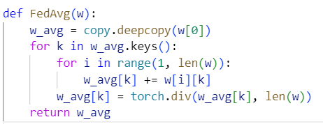
New York 4,496 KILOMET
Các tham số:
parser = argparse.ArgumentParser()
epochs
num_users: K
fraction : C
local_ep : E
local_bs: B
learning rate
...
Demo
Hàm tổng hợp ở server:
Notes:
epochs (số lần lặp cho việc đào tạo ở server), num_users (số lượng client tham gia: K), frac (số client tham gia mỗi vòng lặp ở server: C), local_ep (số vòng lặp ở client: E), local_bs (kích thước các lô dữ liệu ở client), lr (tốc độ học tập, bước nhảy) và các tham số khác liên quan đến mô hình.

Slide 27
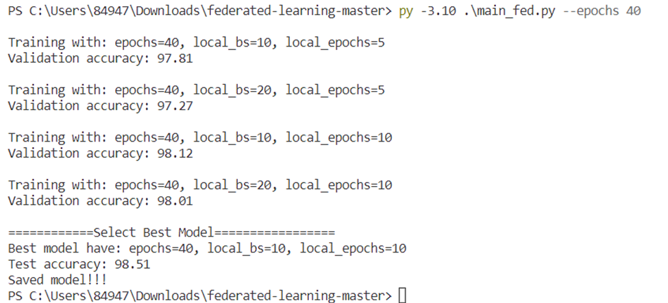
New York 4,496 KILOMET
Kết quả:
Local batch size: [10,20]
epoch: 40
Local epoch: [5,10]
Demo
local_bs: 10 local_epochs: 10
Test accuracy: 98.5%

Slide 28
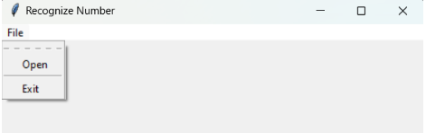
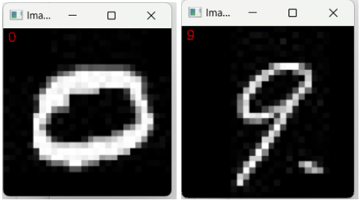
New York 4,496 KILOMET
Dùng model để nhận dạng chữ số:
Demo

Slide 29


Sydney 12,073KILOMET
Manila 11,759KILOMET
Paris 9088KILOMET
Đạt được:
+ Lý thuyết, mô hình, thuật toán FL
+ Triển khai FL cho một bài toán cụ thể
Conclusion
Hạn chế:
+ Lĩnh vực còn mới mẻ, chưa phổ cập
+ Khó khăn khi triển khai mô hình
+ Giới hạn về cấu hình máy nên chưa thử được các siêu tham số đa dạng hơn

Slide 30
Sydney 12,073KILOMET
Manila 11,759KILOMET
Paris 9088KILOMET
Conclusion
Hướng phát triển:
+ Triển khai thành ứng dụng thực tế, cải thiện giao diện, các chức năng khác.
+ Tìm hiểu thử nghiệm thêm một số thuật toán khác.

Slide 31


New York 4,496 KILOMET
Thank
You!

